Slide 1

重新定义
毕业纪念
想念
基于人脸融合语音合成和协同过滤推荐算法研发的智能毕业纪念册
适用于任何想快速生成个性化毕业纪念册图集的使用场景APP

Slide 2
CONTENTS
ONE 产品定位
THREE 产品展示
基于人脸融合、语音合成和协同过滤推荐算法研发的智能毕业纪念册，适用于任何想快速生成个性化毕业纪念册图集的使用场景APP。
在最小可行性产品设计原则下，设计基本可交互的Axure高保真产品原型，开发游戏化模块组件，兼顾自动化与认知科技迭代产品。
TWO 产品价值
FOUR 产品推广
使用价值主张设计，挖掘核心价值，戳中用户痛点，拼接人工智能概率性生成需求列表，解决传统单一毕业纪念册市场困境。
遵循商业价值画布，评估推广市场风险以及考虑成本利用效益，将上线风险降低到最小，同时将可吸引用户数提升到最大。

Slide 3
1-1 背景
API 开放平台资源多样丰富
传统相册占比少智能相册空缺大
功能可玩性强更受用户喜爱
聚合人脸融合和语音合成的协同过滤新型毕业纪念册市场空缺大，没有相关产品有效填补 API 调用的市场空白
语音留言、影像传递很常见，但以人脸融合语音搭配却很少见。将人像照片进行融合配上一段语音合成再保存，相信比起只是文字叙述式的保存更有趣和有意义的多
在毕业纪念册里调用各大互联网平台的API 资源，使用最前沿科技研究成果，有效提高开发效率，并在产品产出过程中使用用户画像与用户同理心来进行功能设计，有效开发出最小可行性产品

Slide 4
1-2 市场优势
涵盖多样化信息，使用便捷性提高
市场占比少，竞争小风险可控
传统功能设计往全社交类方向进行引导，模糊了本身的产品定位，但本产品不是
人脸融合和语音合成 API 的调取后生成，搭配使用 游戏化模块

Slide 5
1-3 竞品分析
微吾 H5 自助工具
优点
时光流影网站
优点
缺点
微信公众号微影
优点
缺点
分享链接与生成二维码
直接上传图片进行模板个性化定制设计，有成熟模板供选择
缺点
停留在传统毕业纪念册，没有科技感，信息留存较少
网页编辑不容易，没有轻便和简洁，更新慢
采用接龙的形式进行信息收集、纪念册制作。将工作量平摊到每个人，每人负责完成自己的纪念模块
无需下载软件，接收链接或二维码编辑者，可个人和集体编辑，可随时随地欣赏分享
更新方便及时，易于维护，可转换成电子书下载成 pdf
直接选择手机里的照片，然后选主题模板滤镜音乐
支持一键保存在手机内存中
没有分享功能，只能直接发送不够方便，没有乐趣模块只有简单的纪念留存

Slide 6
1-4 定位分析
功能
还原传统纸质纪念册中的信息填写，同学寄语等，适当减少社交类的功能
对各种格式信息进行保存，加入图片信息、语音信息、视频信息等
用户
集中在即将毕业的大学生，对新型模式的纪念册排斥度较小，接受度较高，而且善于接受新鲜事物
加入语音和视频信息的储存交流功能既满足大学生群体沟通的需求同时也满足大学生对个性化分享交流的追求

Slide 7
1-5 功能描述
1. 满足大部分人群对 APP 形式便捷的需求
2. 满足小部分人群对纸质毕业纪念册传统感的追求
3. 基于人脸融合与语音合成 API 场景化使用，通过对照片与语音合成处理，将用户数据上传云端并进行备份，可随时进行调取

Slide 8
2-1 加值宣言
个性化定制，人脸融合与语音合成，千人千面
游戏式功能设计，贴合匿名查看，用户好奇心理重
互动留念方式新颖，辅助线上社交，适当提高粘连度

Slide 9
2-2 利害关系
收益创造方案
客户痛点
客户收益
互相推送
以及互帮互助
前期免费，
后期通过会员收费
产品和服务
毕业联系方式
缺乏，没有很好
的社交环境
游戏化模块设计
价值设计主张
用户
使用人脸融合和语音合成API
来对产品进行加值
在游戏化模块你合我猜中进行友好氛围开发
痛点解决方案
客户工作

Slide 10
2-3 用户痛点
千篇一律的模板相册套用没有新意，没有可玩性
自主创作，个性化精准服务并提供游戏化模块进行交流互动，扭转弱社交关系
电子相册更多是照片的留存，信息更新不及时，实用性弱联系性弱观赏性强
提升效率和准确率，线上查看方便，更新及时，联系快捷
特定时间使用，用完即卸载，重复使用率不高
强化功能设计，增加游戏式模块功能，日常激活用户兴趣
提升用户体验，个人编辑所属页面，使用标签化归属分类
自己制作太麻烦，等待周期长

Slide 11
2-4 人工智能概率性
阳性 Positive
千篇一律的模板相册套用没有新意，没有可玩性
假阳 False Positive
电子相册更多是照片的留存，信息更新不及时，实用性弱联系性弱观赏性强
阴性 Negative
特定时间使用，用完即卸载，重复使用率不高
自己制作太麻烦，等待周期长
假阴 False Negative

Slide 12
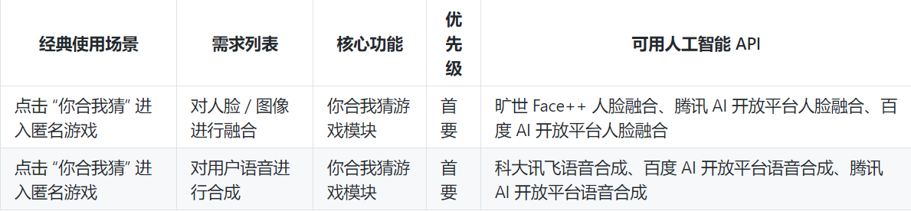
2-5 需求列表 API

Slide 13
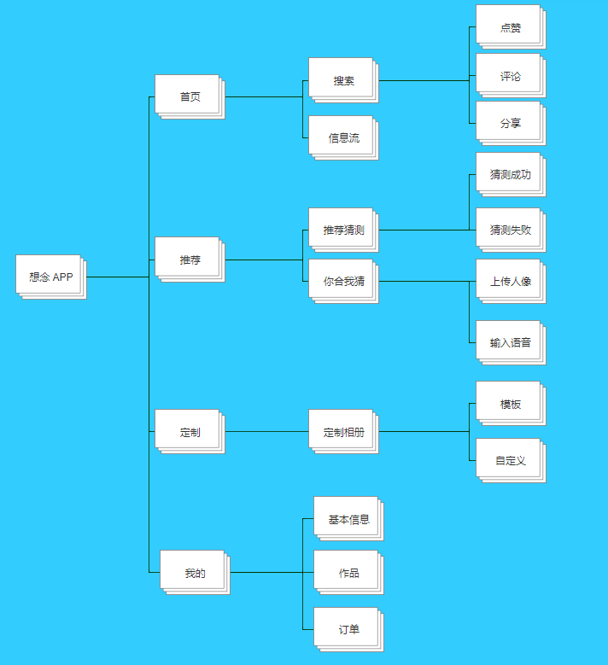
3-1 架构流程

Slide 14
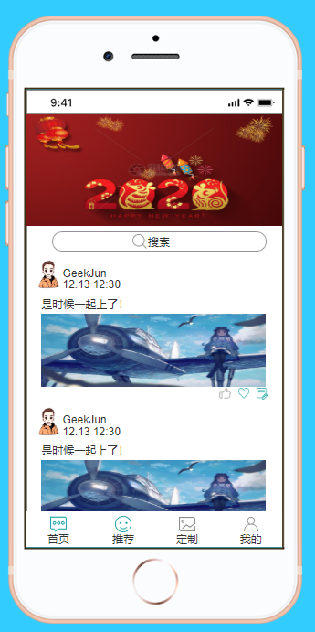
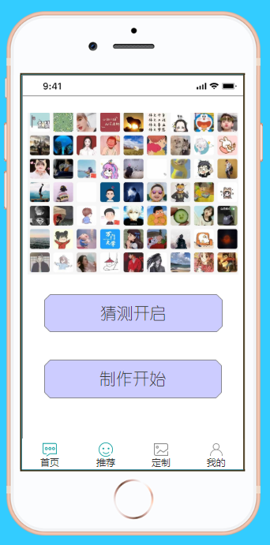
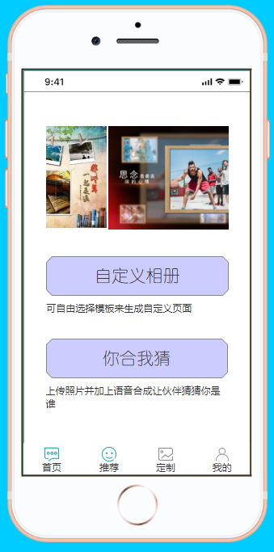
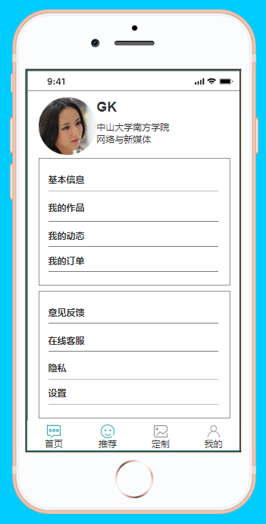
3-2 交互界面

Slide 15
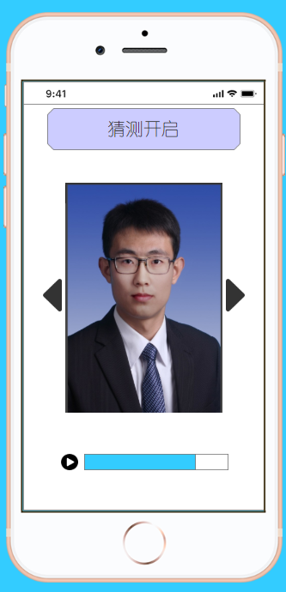
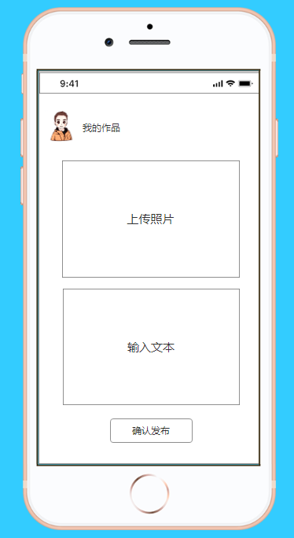
3-3 信息设计
自动化
认知科技
人机交互（智能交互中，使用合成语音作为交流，智能化让机器懂用户。认知即人类知觉，认知科技即靠机器学习具有人的认知并可以自动化辨别人脸与语音
减少时间人力等成本，减少错误，增加人工智能成功的概率性（错误的判断可以作为系统训练的集合）

Slide 16
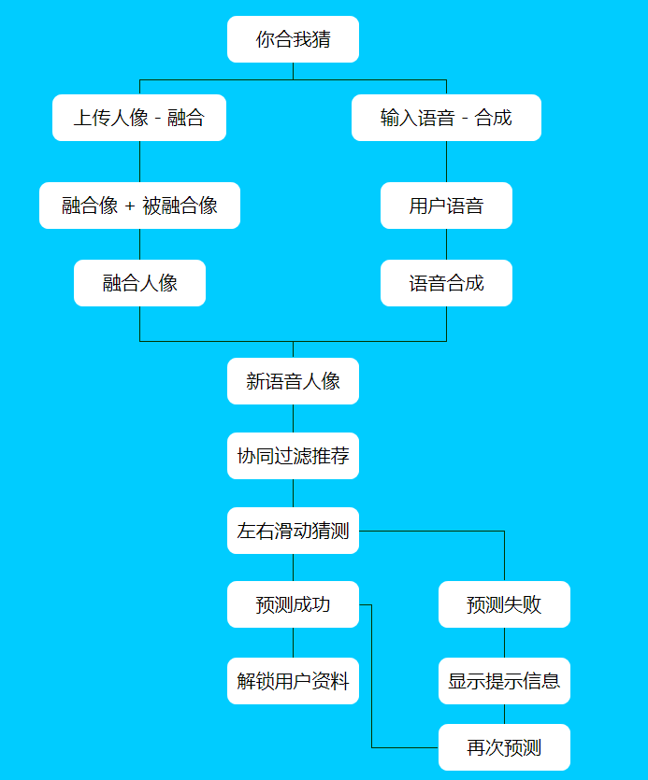
3-4 输入输出

Slide 17
3-5 智能API使用
人脸融合
Face++
百度人脸
语音合成
腾讯语音
百度语音

Slide 18
4-1 商业模式
针对阶段性的学习生活进行记录，并采取前期免费模式推广，使用部分匿名社交模式进行收费与互动
规范制作纪念册的 “生产线”，推出精装版、简装版和平装版，不同的版式有着不同的价格，并针对于” 贵宾 “客户推出折扣
提供图文的排版设计、礼品制作，策划活动，提供聚会地安排、DV 拍摄、礼物派送、纪念册制作等完整服务链
除具备聊天加好友的功能之外，还加入招聘、婚恋、聚会、创业等辅助功能（有待商榷）
同时提供纸质版服务，配合平面设计建立多模板，为用户提供多样性的选择空间进行个性化定制

Slide 19
4-2 未来发展
上线测试
版本回馈
成熟迭代

Slide 20
总结
本着满足大部分人群对 APP 形式便捷的需求，同时满足小部分人群对纸质毕业纪念册传统感的追求，同时最新颖的特点是应用了高新技术 API 的调用，基于人脸融合与语音合成 API 场景化使用，通过对照片与语音合成处理，将用户数据上传云端并进行备份，可随时进行调取。
基于人脸融合语音合成和协同过滤推荐算法研发的智能毕业纪念册
适用于任何想快速生成个性化毕业纪念册图集的使用场景APP

